Slide 1

Франшиза сети магазинов сантехники «Сантрейдом»
Стабильный бизнес с опытом работы с 2009 года на рынке сантехники.

Slide 2
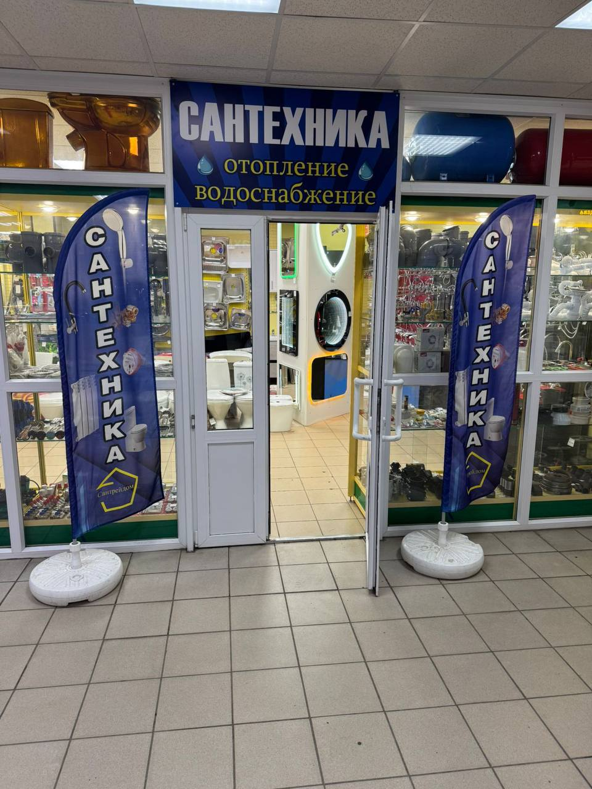
О компании «Сантрейдом»: 15 лет успеха
Мы работаем с 2009 года, смогли преодолеть все экономические кризисы и развиваем собственную сеть магазинов. Наш практический опыт и отточенные бизнес-процессы становятся надежной основой для партнеров.

Slide 3
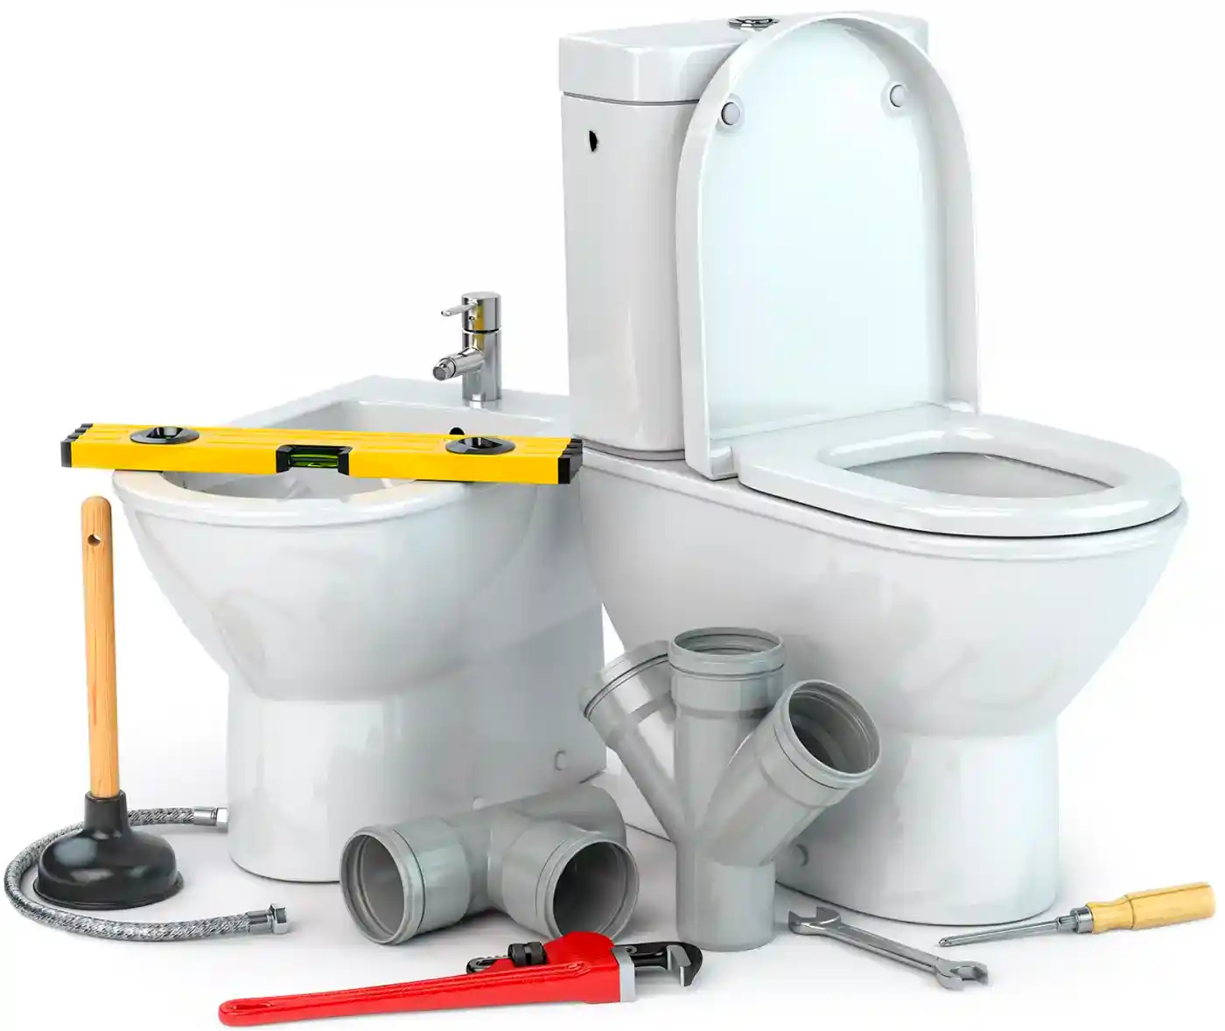

Ассортимент и формат «Сантрейдом»
2. Премиальные решения для взыскательных клиентов
1. Эконом-сегмент для широкого круга покупателей
В ассортименте представлены расходные материалы и бюджетная сантехника, востребованные ежедневно. Это обеспечивает стабильный поток клиентов, которые приобретают товары по доступной цене, начиная с 50 рублей.
Мы предлагаем надежную сантехнику среднего и высокого класса с высокой маржой. Ассортимент охватывает оборудование стоимостью до 50 000 рублей, что расширяет клиентскую базу и увеличивает прибыль.

Slide 4
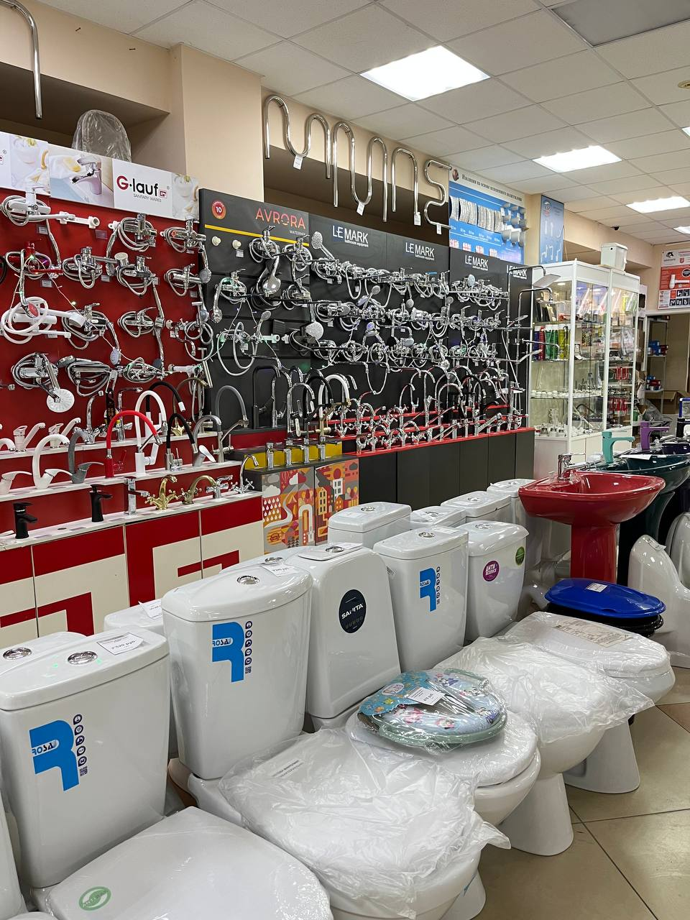

Финансовые условия
1 Паушальный взнос составляет 500 000 ₽ и включает право использования бренда, обучающие материалы и помощь при запуске. Это стартовый вклад в узнаваемость и поддержку бизнеса.
2 Минимальные инвестиции начинаются от 700 000 ₽ с учетом площади магазина и ассортимента. Мы помогаем составить смету с оптимальной загрузкой витрин и контролем затрат.

Slide 5



Что вы получаете с франшизой
Автоматизация складского и товарного учета
Поддержка и сопровождение на всех этапах
Доступ к проверенным поставщикам и скидкам
Партнеры получают преимущества федеральных поставщиков и сетевых скидок, что позволяет закупать товары по выгодной цене и конкурировать на рынке.
Внедряется специальное программное обеспечение, упрощающее управление запасами и продажами, что повышает эффективность работы магазина.
Помощь в формировании первой закупки с акцентом на ходовые товары и активная консультационная поддержка в процессе открытия и повседневного управления.

Slide 6



Поддержка партнеров
Регулярные обновления и маркетинговые инструменты
Обучающие материалы и консультации экспертов
База знаний, шаблоны и актуальная обратная связь
Консультируем в своевременном обновление товарного ассортимента в зависимости от сезонности, а также инструктируем по размещению на различных площадках для эффективного привлечения покупателей.
Доступны детальные руководства, видео-уроки и персональные консультации для повышения компетенций в управлении магазином.
Предоставляем полнотекстовые шаблоны документов, чек-листы и отзывы клиентов для адаптации и улучшения бизнес-процессов.

Slide 7
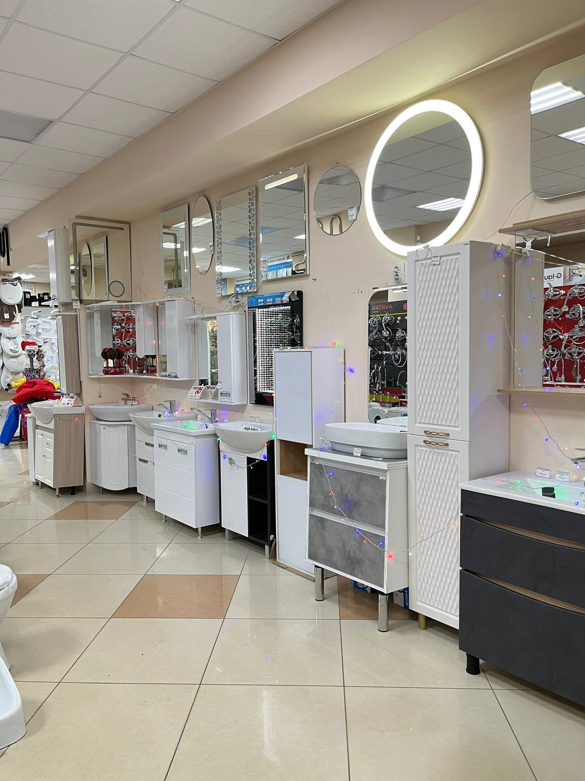
Стабильный старт с франшизой «Сантрейдом»
Готовое эффективное решение с полной поддержкой и индивидуальным подходом к вашему бизнесу.
Свяжитесь с нами для детального обсуждения и запуска проекта.

